Slide 1
مَركَزُ التَّربِيَّةِ الدّينِيَّة لِرُهبانِيَّةِ القَلبَين الأقدَسَين
يُقَدِّمُ كِتابَ الأساسِيَّ الأَوَّل

Slide 3
اللِّقاءُ السّابِع عَشَر
يا يَسوعُ...
مَعَكَ أَقولُ أَبانا

Slide 5
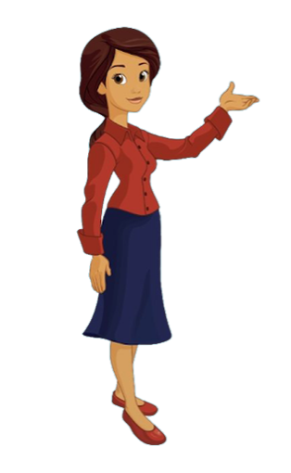
سَلام المَسيح أَصدِقائي...
شو رَح نَعمِل بِهَاللّقاء؟

Slide 6
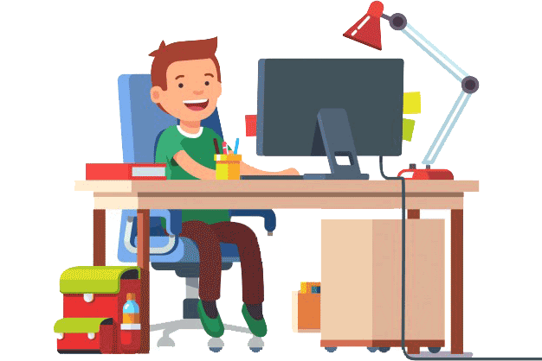
نِربُط بَين كَلِمات صَلاة الـ «أَبانا» ومَعانِيها.
نِتنَبَّه إنّو يَسوع كَشَفلنا إنّو اللَّه بَيّ، وإِنّو فينا نقِلّو «أَبانا».

Slide 7
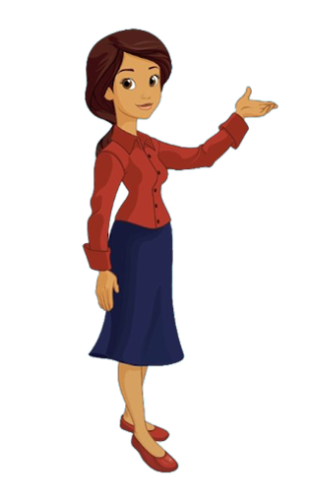
وهَلَّق رَح إِطلُب مِنكُن إِنّو نِرسُم إِشارِة الصّليب

Slide 8
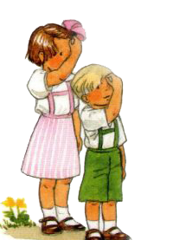
بِاسْمِ الآبِ
والابِن
والرُّوح القُدُس،
الإِلَه الواحِد،
آمين

Slide 9
خَلّونا نحِطّ سَوا أَنفُسْنا بِحُضور الله بِخُشوع واحتِرام ونْقِلّو يا رَبّ، إِفتَحْ قُلُوبَنا لِنَفهَمَ كَلِمَتَكَ

Slide 10
عَن شُو حْكِينا المَرَّة الماضْية؟
عَن يَسوع لَمَّا مِشِي عَ المَيّ.
- وَين كان يَسوع قَبل ما يِجِي لَعِنْد تْلاميزو ماشي عَ المَي؟
كان عَ الجَبَل عَم بِيصَلِّي.

Slide 11
كان يَسوع يْصَلِّي كِلّ يَوم. مَرَّات بَكِّير، ومَرَّات المَسَا، ومَرَّات بِاللَّيل

Slide 12
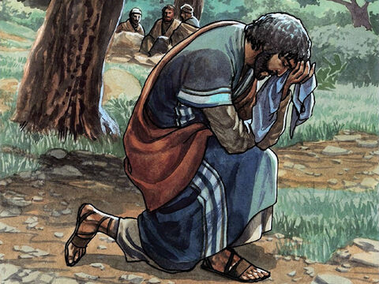
ومَرَّة كان يَسوع عَم يْصَلِّي وطَوَّلِ الغَيبِة. شافُو التَّلاميز كِيف عَم يْصَلِّي، وتْأَثَّرو كْتِير

Slide 13
قالولو:
يا مُعَلِّم، عَلِّمْنا نْصَلِّي مِتْل ما عَلَّم يُوحَنَّا تَلامِيزو.

Slide 14
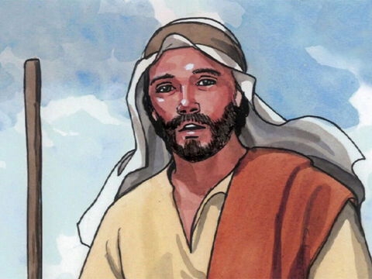
وعَلَّمُن يَسوع صَلاة الأَبانا وقَلُّن قَولُو:
أَبانا الّذي في السّماوات...

Slide 15
شو يَعْني هَالشّي؟

Slide 16
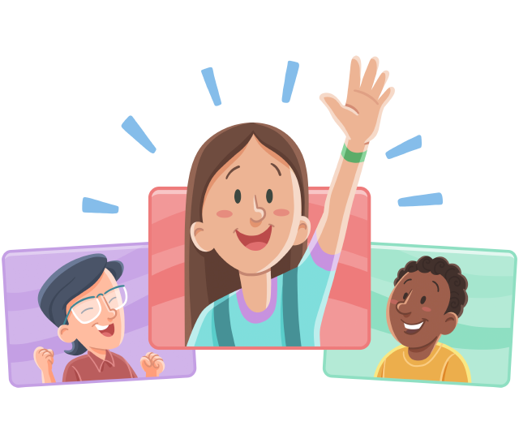
يَعنِي إنُّو اللَّه، قَبْل كِلّ شِـي، هُوِّي بَيْنا كِلْنا، بيِّى، بَي بَيِّي، وبَيّ جِدِّي... وبَيّ كِلِّ البَشَر.ولكن قَبل كِلّ شِي،
هُوّي بيُّو لَيسوع.

Slide 17
لَيتَقَدَّسْ اسمُكَ...

Slide 18
يَعنِي إنُّو إسْمو غَير شِكْل عَن كِلِّ الأَسامِي.
بْقُولُو بِإِحْتِرام كْبِير، لأَنُّو قُدُّوس. وما بنحلُف باللَّه لا عن كَذِب ولا عَن صدق.

Slide 19
لِيَأتِ مَلَكُوتُك!!!

Slide 20
مَلَكُوت اللَّه هُوِّي مَلَكُوتِ الحُبّ.
ومْنُـطْلُب مِنُّو يْكُونِ الحُبّ
عَ الأَرْض كِلْها.

Slide 21
لِتَكُنْ مَشِيئَتُكَ كَما في السَّماءِ كَذَلِكَ عَلَى الأَرْض

Slide 22
العالَم كِلُّو بْيَعْمِل مَشِيئِة الآب،
مِتْل ما المَلايْكِة بِيتَمِّمُو مَشِيئِةِ الآب،
ومِتْل ما عِمِل يَسوع مَشِيئِة بَيُّو السَّماويّ.

Slide 23
هيدَا القِسْمِ الأَوَّل مِن صَلاةِ
الـ«أبانا».
والمَرَّة الجايِة رَحْ نْشُوف القِسْمِ التِّانِي

Slide 24
وهَلّق، تَعو تَ نصَلّي يَلْلي تْعَلّمْناه

Slide 25
أَبانا الّذي في السّماوات
لِيَتَقَدَّسِ اسْمُكَ،
لِيَأتِ مَلَكُوتُكَ،
لِتَكُنْ مَشِيئَتُكَ
كَما في السَّماءِ
كَذَلِكَ على الأَرْض.

Slide 26
مِن بَعد ما سمِعْنا المُحادَثة، رَح إِسأَلكُن كَم سُؤال

Slide 27
أَيمتين كان يَسوع يصَلّي؟

Slide 28
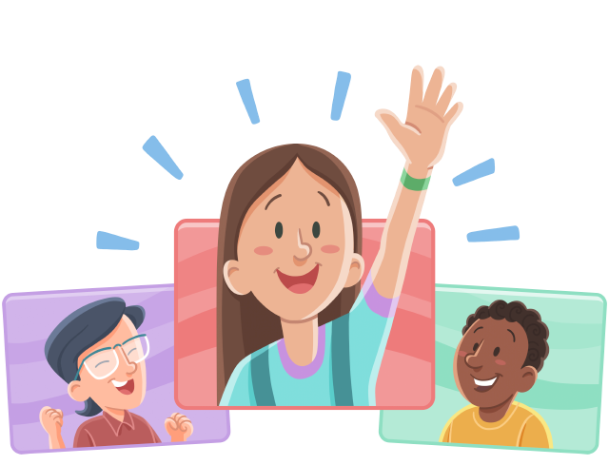
الصُّبُح بَكّير أَو المَسا أو بِالليل

Slide 29
شو كان يَعمِل بَس يبعُد عَن الجُمُوع وعَن تلامِيذو؟

Slide 30
يِخْتِلي بِبَيّو السّماوِي!

Slide 31
شو الصَّلاة يَلْلي عَلَّمنا ياها يَسوع؟

Slide 32
صَلاة «الأَبانا»

Slide 33
وهَلَّق جَرْبوا عمِلوا هَالنّشاط

Slide 35
نا
ات
بَنا
كَ
ب
كَ
ير
تكَ

Slide 36
العِبارَة يَلْلي لازِم تِنحِفر بِقْلوبنا

Slide 38
ومنِختُم بِهَالصَّلاة وهالتِّرنيمِة

Slide 39
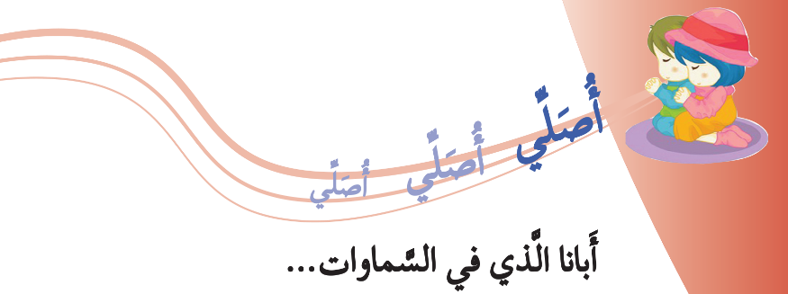

Slide 40
باي باي، منِلتِقي بِالأسبوع القادِم.

